Slide 1
Exercices MySQL
Classe 1 SQL
Emilien Fritschy
2022-2023

Slide 2
Installation de l’environnement de dév.
Télécharge « Laragon – Full » depuis https://laragon.org/download/index.html
Installe l’application
Laragon installe et configure un environnement complet comprenant beaucoup d’outils et la possibilité d’en installer d’autres
MySQL, PHP, Apache (serveur WEB), un terminal pré-configuré avec GIT et plein d’utilitaires que nous allons découvrir petit à petit.

Slide 3
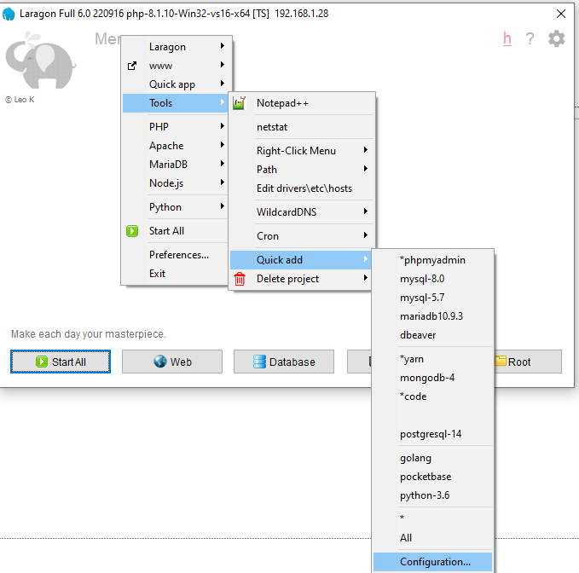
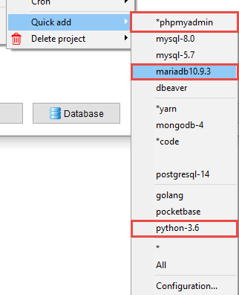
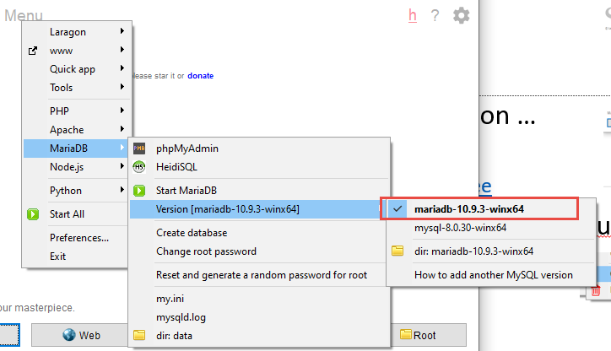
Configurations
Aller dans Menu -> Tools -> Quick add -> Configuration …
Remplacer le contenu de ce fichier par celui-ci: https://gist.github.com/zeemil/02b1125adbfe5261898661e2ab2dbfee
Installer *phpmyadmin, MariaDB et Python-3.6 depuis le menu Quick add
Aller dans Menu -> MariaDB (ou MySQL) -> Version et choisir Mariadb-10.9.3-winx64

Slide 4
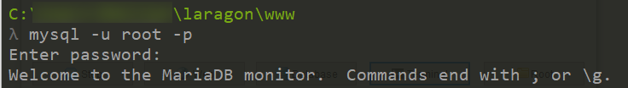
Différents moyens de se connecter à MySQL
Ligne de commande
Web (PhpMyAdmin)
Application locale (HeidiSQL)
Librairies pour langages de programmation (Python mysql.connector)
Il y a plein d’autres logiciels qui conviennent. Je ne fais pas de pub pour un en particulier. A toi de trouver celui qui te convient le mieux. Retrouve les sur https://alternativeto.net/software/phpmyadmin/

Slide 5
Ligne de commande
Exécuter un fichier SQL
mysql –u user –p database < somefile.sql
Sauvegarder une base de données (dump)
mysqldump -u user -p database > somefile.sql

Slide 6
Projet
L’équipe d’organisation d’un tournoi de e-Sport t’as mandaté pour réaliser leur base de données. Un analyste a déjà fait le schéma, il te reste à créer la base de données, insérer les données et développer les requêtes SQL SELECT nécessaires pour interroger la base de données.
La base de données se focalise sur le calendrier des matches et l’enregistrement des résultats. Le but est de pouvoir sortir un horaire des matches par joueur, équipe, salle, arbitre et jeu.
Les données sont fournies dans un fichier Excel.

Slide 7
Instructions
Ecrivez votre code dans Notepad++ pour l’instant.
Le modèle de base de données est déjà bien détaillé.
Respecte scrupuleusement le définition des noms ainsi que les majuscules/minuscules (la casse)
Conventions de nommage (inspirées du framework Laravel):
Utiliser l’anglais
Utiliser seulement des minuscules
Nom des tables au pluriel
La clé primaire se nomme ‘id’
Utiliser l’underscore ‘_’ pour remplacer les espaces (snake case)

Slide 8
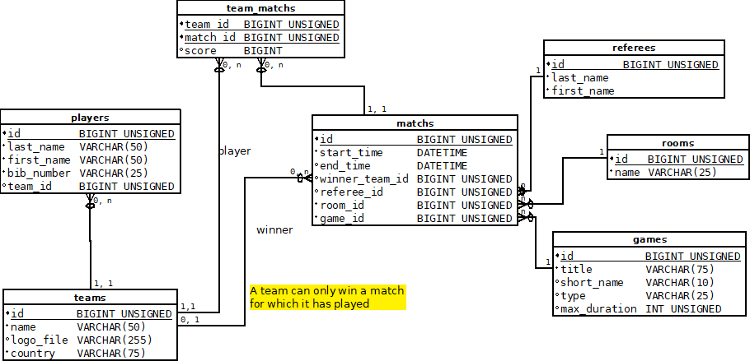
E-sport database Entity Relation Diagram
Diagramme créé avec DIA 0.97.2: http://dia-installer.de/download/index.html.en

Slide 9
Ressources à disposition
Les messages d’erreurs
Ce cours
Les autres élèves de la classe
Votre imagination
Internet
En particulier w3schools.com https://www.w3schools.com/MySQL/default.asp
Votre professeur

Slide 10
CREATE DATABASE
Créer une base de données appelée ‘esport’.
Utiliser l’encodage de caractères ‘utf8mb4_unicode_ci’
Syntaxe:
DROP DATABASE IF EXISTS table_name;
CREATE DATABASE table_name CHARACTER SET utf8mb4 COLLATE utf8mb4_unicode_ci;
use table_name;
À lire au sujet de l’encodage des caractères: https://www.w3.org/International/questions/qa-what-is-encoding.fr

Slide 11
CREATE TABLE
Créer toutes les tables en respectant la convention de nommage
Syntaxe:
CREATE TABLE `table_name` (
`column1` datatype options,
`column2` datatype options,
`column3` datatype options,
....
);
CREATE TABLE `products`(
`id` INT(11) NOT NULL AUTO_INCREMENT,
`name` INT(11) NOT NULL,
`color` VARCHAR(255) NULL DEFAULT NULL
PRIMARY KEY (`id`)
);
A lire au sujet des types de données: https://www.w3schools.com/sql/sql_datatypes.asp

Slide 12
ALTER TABLE modifier une table existante
Ajouter, modifier, supprimer une colonne ou un autre paramètre d’une table
Ajouter une colonne:
ALTER TABLE `table_name` ADD `column_name` datatype options;
Supprimer une colonne
ALTER TABLE `table_name` DROP COLUMN `column_name` ;
Renommer une colonne
ALTER TABLE `table_name` RENAME COLUMN `old_name` to `new_name`;
Modifier une colonne
ALTER TABLE `table_name` CHANGE COLUMN `old_name` datatype options;
Plus d’infos sur https://www.w3schools.com/sql/sql_alter.asp

Slide 13
ALTER TABLE foreign keys
Ajouter les contraintes d’intégrité
ALTER TABLE `table_name`
ADD CONSTRAINT FOREIGN KEY
`foreign_key_name` (`column_name`)
REFERENCES `referenced_table` (`referenced_column`)
ON DELETE CASCADE | RESTRICT | UPDATE | SET NULL | NO ACTION
ON UPDATE CASCADE | RESTRICT | UPDATE | SET NULL | NO ACTION;
Example
ALTER TABLE `matchs`
ADD CONSTRAINT FOREIGN KEY
`fk_referees_id` (`referee_id`)
REFERENCES `referees` (`id`)
ON DELETE RESTRICT
ON UPDATE RESTRICT;
Plus d’infos: https://www.w3schools.com/sql/sql_alter.asp

Slide 14
Revue de code
Utilise le fichier src/database/create_database.sql pour comparer ton travail et apporte les corrections nécessaires.

Slide 15
INSERT exercices
Insére les données du fichier Excel (esport data.xlsx) dans la base de données récemment créée.
Syntaxe:
Exemple:
INSERT INTO `table_name` (`column1`, `column2`, `column3`, ...) VALUES (value1, value2, value3, ...);
INSERT INTO `products` (`id`, `name`, `color`, ...) VALUES (NULL, "apple ", " #FF0000", ...);

Slide 16
SELECT
La commande SELECT permet de récupérer des données stockées dans la base de données
Syntaxe:
Exemple:
Plus d’infos sur: https://www.w3schools.com/mysql/mysql_select.asp
SELECT column1, column2, ... FROM table_name;
SELECT `id`, `title`, `types` FROM `games`

Slide 17
Clause WHERE
A utiliser avec un SELECT, UPDATE ou DELETE
Permet de filtrer les données
Syntaxe:
Exemple:
Plus d’infos sur: https://www.w3schools.com/mysql/mysql_where.asp
SELECT column1, column2, ... FROM table_name WHERE condition;
SELECT `id`, `title`, `types` FROM `games`
WHERE title = 'Age of Empire II'

Slide 18
Ajouter des conditions
Il est possible de définir plus d’une condition à la clause WHERE avec les mots clés AND et OR
Syntaxe:
Exemple:
Lire la suite sur: https://www.w3schools.com/mysql/mysql_and_or.asp
SELECT column1, column2, ... FROM table_name WHERE condition1 AND condition2 AND condition3 ...;
SELECT `id`, `title`, `types` FROM `games`
WHERE title = 'Age of Empire II' OR title = 'AOE2';

Slide 19
ORDER BY
Permet de trier les résultats
Syntaxe:
Exemple:
Plus d’infos: https://www.w3schools.com/mysql/mysql_orderby.asp
SELECT column1, column2, ... FROM table_name ORDER BY column1, column2, ... ASC|DESC;
SELECT `id`, `title`, `types` FROM `games`
ORDER BY `title` DESC;

Slide 20
JOIN
Croiser les données et profiter de la puissance des relations
Il existe plusieurs types de jointure: INNER JOIN, LEFT JOIN, RIGHT JOIN et CROSSE JOIN
https://www.w3schools.com/mysql/mysql_join.asp
Pour l’exercice, nous aurons besoin de INNER JOIN seulement
Syntaxe:
Exemple:
SELECT column_name(s) FROM table1 INNER JOIN table2 ON table1.column_name = table2.column_name;
SELECT * FROM players
INNER JOIN teams ON players.team_id = teams.id;

Slide 21
SELECT exercices J’ai écris les exercices en anglais pour vous habituer
Select all players (id, name, first_name and bib_number)
Select only the players with a name starting by ‘A’
Select only the players with a ‘a’ inside their name
Select the players with their team’s name and color
Select all the team’s countries but the must appear only once.
Select the matches planned in the future
Select the finished matches
Select all the players involved in a match via their team.

Slide 22
More select exercices
Find the highest score of the tournament and select the corresponding game it was for.
Create a query that display the match schedule for a team. Add the game, the room and the referee information
Create a query that display the match schedule for a player.
Find which team scored the most at ‘Dota 2’

Slide 23
UPDATE exercices
The ‘red’ team is now the ‘pink’ team
Set a match as finished by adding the winner_team_id and end_time in a single command.
Update all players names fields to ensure it starts upper case. (This require a little searching effort)

Slide 24
DELETE exercices
Add a player to a team and try to delete the team. What happen ?
Delete the player and try to delete the team.
Delete all games not used in a match.

